Slide 1

2024년 6월 03일
Lattice-Based Cryptography
홍익대학교 컴퓨터공학과
C211087 여희주

Slide 2
Post-Quantum Cryptography(QPC)
RSA, ECC
Shor’s Algorithm
보안 강도와 무관하게 취약성 존재
대칭키 암호, 해시 함수
Grover’s Algorithm
보안 강도 절반으로 감소

Slide 3
Post-Quantum Cryptography(QPC)
양자 내성 암호 (Post-Quantum Cryptography, QPC)
양자 컴퓨터/알고리즘에 내성을 가진 암호화 알고리즘
수학적 NP-Hard 난제 기반
격자 기반 암호, 코드 기반 암호, 다변수 다항식 기반 암호

Slide 4
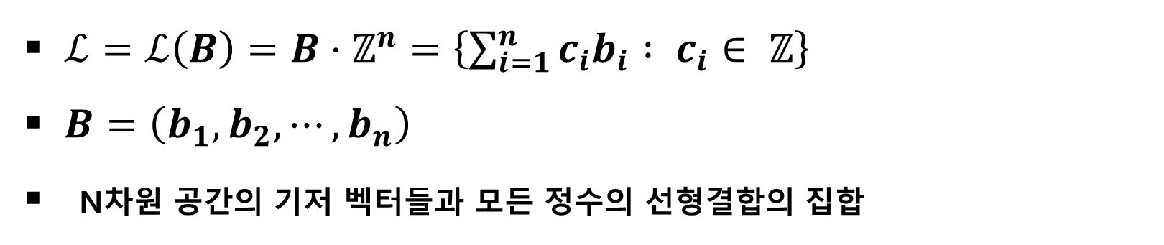


Lattice-Based Cryptography (LBC)
$$b_{2}$$
$$b_{1}$$
격자 (Lattice)
$ℒ=ℒ\left(B\right)=B⋅ℤ^{n}=\left\{\sum_{i=1}^{n}{c_{i}b_{i}} : c_{i}∈ ℤ\right\}$
$B=\left(b_{1},b_{2}, ⋯, b_{n}\right)$
N차원 공간의 기저 벡터들과 모든 정수의 선형결합의 집합

Slide 5
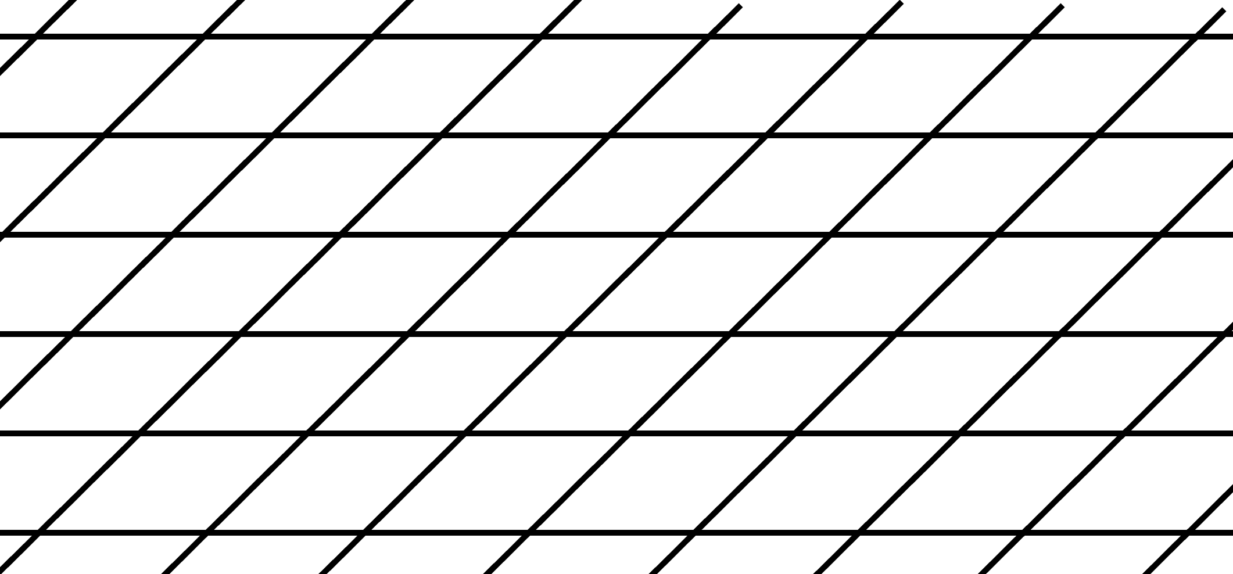
Lattice-Based Cryptography (LBC)
$$b_{2}$$
$$b_{1}$$
격자 (Lattice)
$ℒ=ℒ\left(B\right)=B⋅ℤ^{n}=\left\{\sum_{i=1}^{n}{c_{i}b_{i}} : c_{i}∈ ℤ\right\}$
$B=\left(b_{1},b_{2}, ⋯, b_{n}\right)$
N차원 공간의 기저 벡터들과 모든 정수의 선형결합의 집합

Slide 6
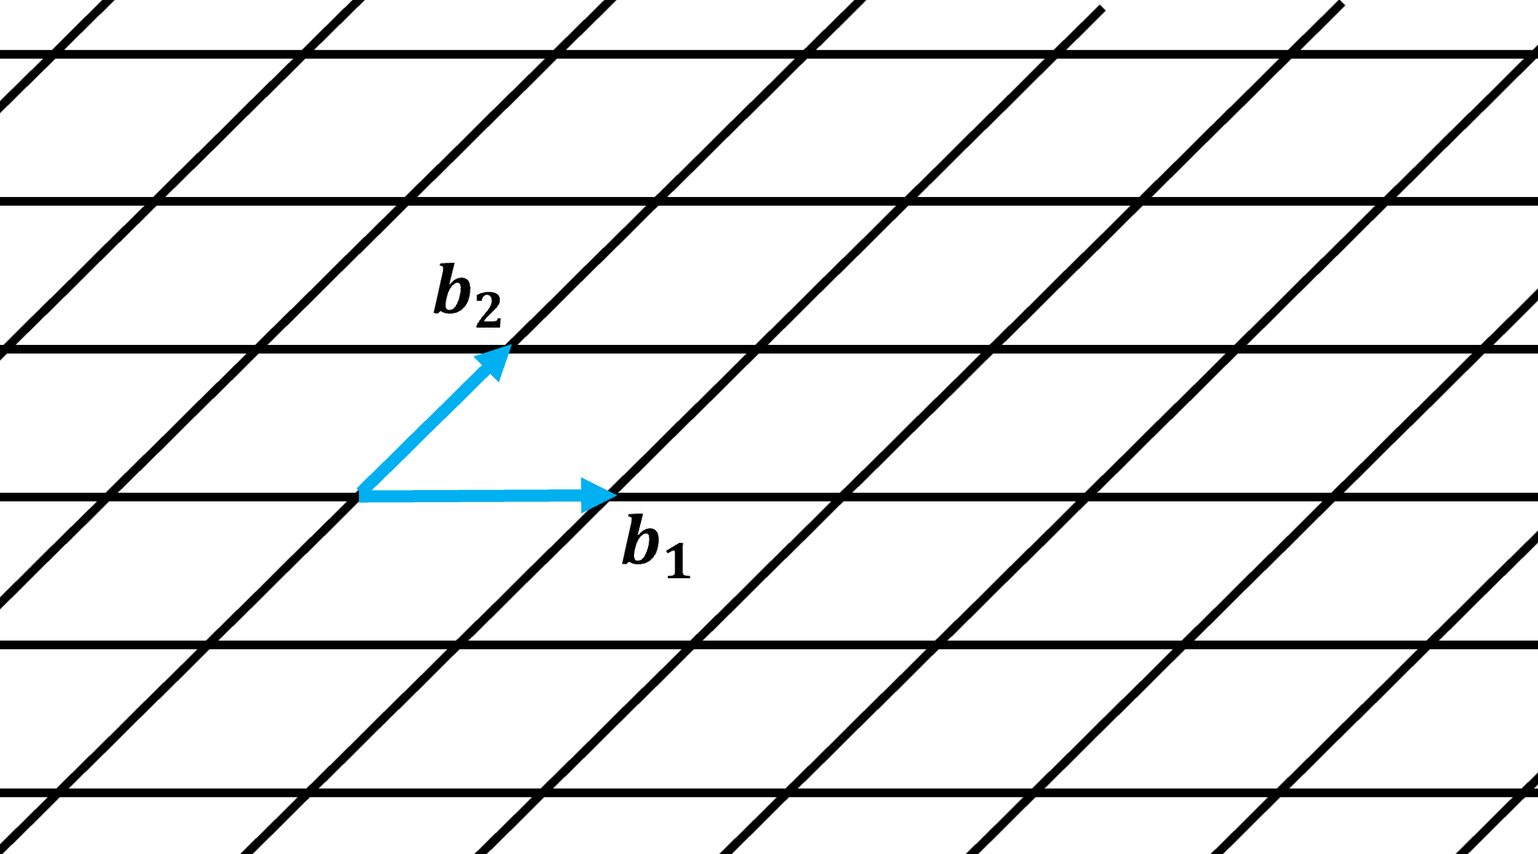
격자 이론의 난제 – 고전적
SBP (Smallest Basis Problem)
직교에 가장 가까운 기저
SVP (Shortest Vector Problem)
주어진 격자에서 최단의 0이 아닌 벡터
CVP (Closest Vector Problem)
주어진 격자에서 특정 지점에 가장 가까운 격자 점
⇒ 직교인 기저가 있을 경우 쉽게 풀이 가능

Slide 7
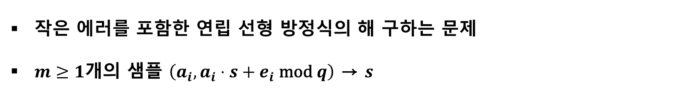


격자 이론의 난제 – 최근
LWE (Learning With Errors)
작은 에러를 포함한 연립 선형 방정식의 해 구하는 문제
$m≥1$개의 샘플 $\left(a_{i}, a_{i}⋅s+e_{i} \text{mod} q\right)$ → $s$
Mod 10
Mod 10
0 | 5 | 2 | 3
1 | 3 | 6 | 9
3 | 0 | 8 | 5
4 | 7 | 9 | 3
1 | 0 | 6 | 5
4 | 9 | 2 | 7
6
1
0
8
2
3
0 | 5 | 2 | 3
1 | 3 | 6 | 9
3 | 0 | 8 | 5
4 | 7 | 9 | 3
1 | 0 | 6 | 5
4 | 9 | 2 | 7
0
9
1
1
0
9
6
1
0
8
2
3
$$x_{1}$$
$$x_{2}$$
$$x_{3}$$
$$x_{4}$$
$$x_{1}$$
$$x_{2}$$
$$x_{3}$$
$$x_{4}$$
X
=
X
+
=

Slide 8
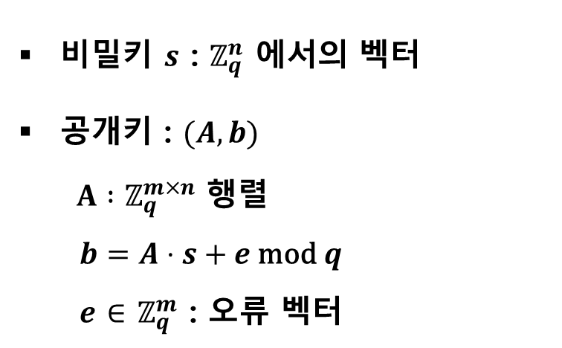
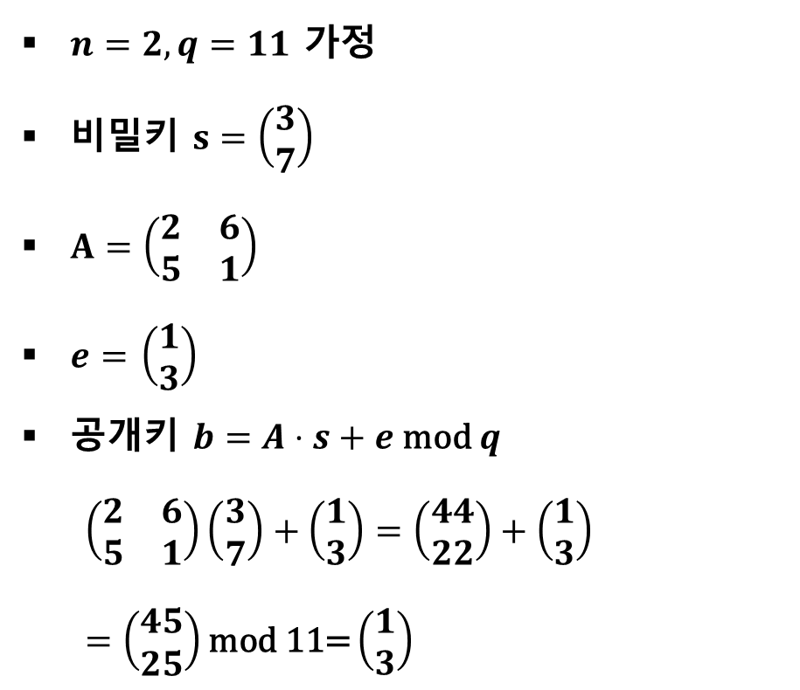
LWE 기반 공개 키 암호화
키 생성
$n=2, q=11$ 가정
비밀키 $s=\left(\begin{matrix}3 \\ 7\end{matrix}\right)$
$A=\left(\begin{matrix}2 & 6 \\ 5 & 1\end{matrix}\right)$
$e=$ $\left(\begin{matrix}1 \\ 3\end{matrix}\right)$
공개키 $b=A⋅s+e \text{mod} q$
$\left(\begin{matrix}2 & 6 \\ 5 & 1\end{matrix}\right)\left(\begin{matrix}3 \\ 7\end{matrix}\right)+\left(\begin{matrix}1 \\ 3\end{matrix}\right)=\left(\begin{matrix}44 \\ 22\end{matrix}\right)+\left(\begin{matrix}1 \\ 3\end{matrix}\right)$
$=\left(\begin{matrix}45 \\ 25\end{matrix}\right)\text{mod}\text{ 11=}\left(\begin{matrix}1 \\ 3\end{matrix}\right)$
비밀키 $s$ : $ℤ_{q}^{n}$ 에서의 벡터
공개키 : $(A, b)$
$A :ℤ_{q}^{m×n}$ 행렬
$b=A⋅s+e \text{mod} q$
$e$ $∈$ $ℤ_{q}^{m}$ : 오류 벡터

Slide 9
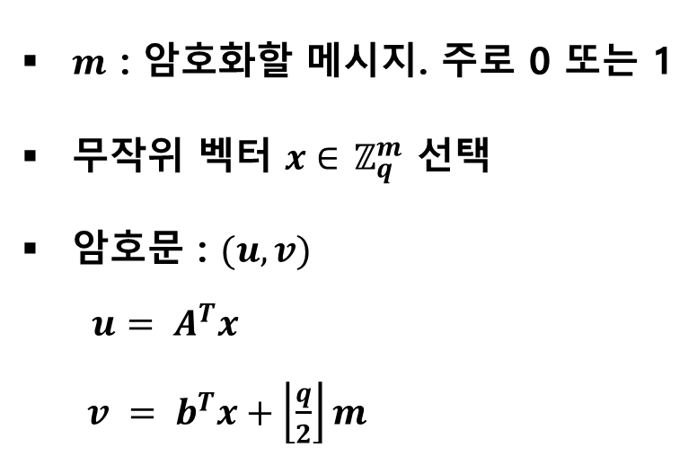
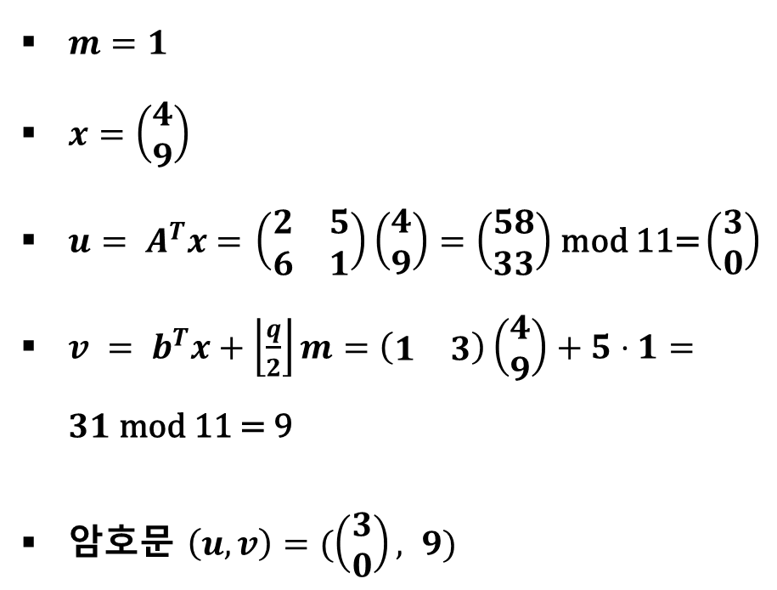
LWE 기반 공개 키 암호화
암호화
$m=1$
$x=\left(\begin{matrix}4 \\ 9\end{matrix}\right)$
$u= A^{T}x=$ $\left(\begin{matrix}2 & 5 \\ 6 & 1\end{matrix}\right)\left(\begin{matrix}4 \\ 9\end{matrix}\right)=\left(\begin{matrix}58 \\ 33\end{matrix}\right)$ $\text{mod}\text{ 11=}\left(\begin{matrix}3 \\ 0\end{matrix}\right)$
$v = b^{T}x+\left\lfloor \frac{q}{2}\right\rfloor m=\left(\begin{matrix}1 & 3\end{matrix}\right)\left(\begin{matrix}4 \\ 9\end{matrix}\right)+5⋅1=31 \text{mod}\text{ 11 = 9}$
암호문 $\left(u, v\right)=(\left(\begin{matrix}3 \\ 0\end{matrix}\right), 9)$
$m$ : 암호화할 메시지. 주로 0 또는 1
무작위 벡터 $x∈$ $ℤ_{q}^{m}$ 선택
암호문 : $(u, v)$
$u= A^{T}x$
$v = b^{T}x+\left\lfloor \frac{q}{2}\right\rfloor m$

Slide 10
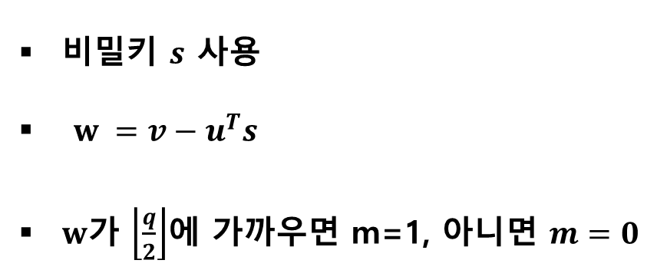

LWE 기반 공개 키 암호화
복호화
비밀키 $s$ 사용
$w =v−u^{T}s$
$w$가 $\left\lfloor \frac{q}{2}\right\rfloor$에 가까우면 m=1, 아니면 $m=0$
$w=v−u^{T}s=3−$ $\left(\begin{matrix}3 & 0\end{matrix}\right)\left(\begin{matrix}3 \\ 7\end{matrix}\right)$
$$=3−9=−6 \text{mod}\text{ 11 = 5}$$
$\left\lfloor \frac{q}{2}\right\rfloor =5=w$
$m=1$

